Slide 1
TRẬT KHỚP
TS.BS. LÊ NGỌC QUYÊN

Slide 2

Case 1

Slide 3

CASE 1
Bệnh nhân nam, 35 tuổi, đi xe bus, xe thắng gấp nên giơ tay chụp lên tay nắm trên cao. Sau đó BN cảm thấy đau nhiều và không cử động được vai P. Anh ta được đưa vào phòng cấp cứu của bệnh viện sau 30 phút.

Slide 4
Các tổn thương nào có thể giải thích tình trạng bệnh?

Slide 5
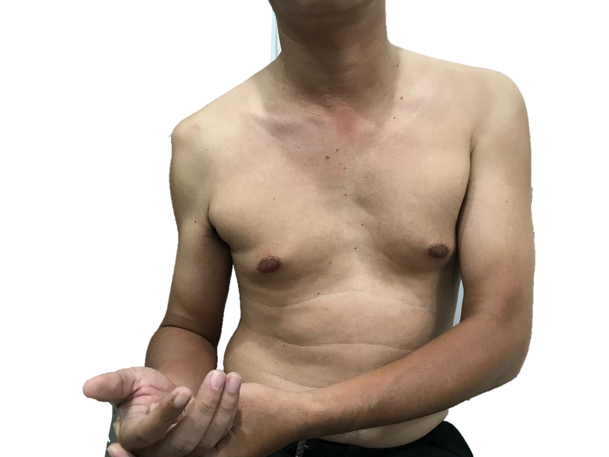
Tại phòng cấp cứu:
Anh ta không cho ai xoay tay của mình vì rất đau.
Bạn quan sát thấy các dấu hiệu bất thường gì ở BN này?

Slide 6
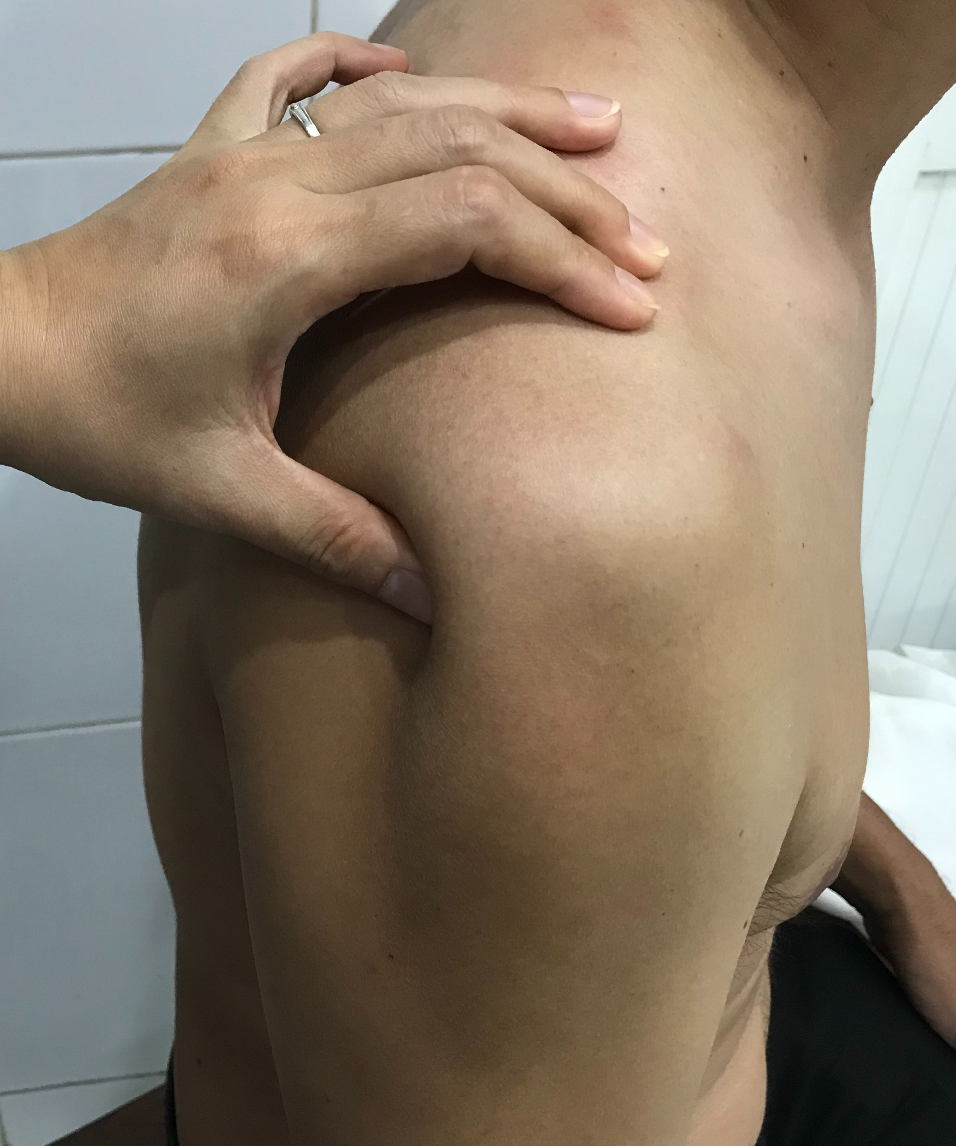
Đây là dấu hiệu gì?

Slide 7
Với hình ảnh này bạn nghĩ đến tổn thương nào nhiều nhất?
Đây có phải là một trường hợp gãy đầu trên xương cánh tay không?
Các dấu hiệu cần tìm thêm để chẩn đoán xác định?

Slide 8
Bạn chẩn đoán lâm sàng trường hợp này là gì?
Với chẩn đoán trên, bạn cần tìm thêm các triệu chứng gì? Vì sao?

Slide 9
Thần kinh nào dễ bị tổn thương? Cách phát hiện?

Slide 10
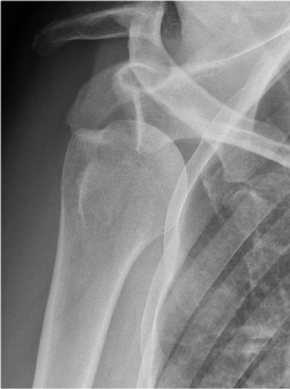
X Quang
Hãy mô tả các dấu hiệu bất thường trên XQ của BN này.
Hình ảnh XQ này đã đủ để chẩn đoán chưa?
Bạn cần chỉ định thêm tư thế gì?

Slide 11
Với cơ chế chấn thương và chẩn đoán trên, bạn cần khai thác thêm trong tiền sử yếu tố gì?

Slide 12
Bệnh nhân này đã bị trật khớp vai rất nhiều lần (khoảng trên 20 lần)
Lần trật khớp vai đầu tiên cách đây 2 năm là do té giàn giáo xây dựng.
Lần trật khớp gần đây nhất là cách 1 tháng
Chẩn đoán xác định của bạn là gì?
Với những hiểu biết về giải phẫu và các yếu tố giữ vững khớp, bạn hãy dự đoán vì sao bệnh lại trật khớp nhiều lần như vậy?

Slide 13
Để làm rõ thêm chẩn đoán, bạn cần làm thêm cận lâm sàng gì?

Slide 14


Trình bày các nguyên tắc điều trị trật khớp?
Hãy cụ thể hoá đối với BN này là gì?

